Slide 1
ПОЯСНИТЕЛЬНАЯ ЗАПИСКА
Для оформления презентации можно использовать
элементы фирменного стиля.
ЦВЕТА
Основные
Дополнительные
Черный
#000000
Белый
#FFFFFF
Бирюзовый
темный
#128178
Бирюзовый
средний
#23A285
Бирюзовый
светлый
#46CDAE
Розовый
#E2489B
ШРИФТ
Montserrat
https://fonts.google.com/specimen/Montserrat

Slide 2
КАК УСТАНОВИТЬ
ФИРМЕННЫЙ ШРИФТ
Скачайте шрифт
https://fonts.google.com/specimen/Montserrat
Файлы изначально будут заархивированы. Извлеките их.
Щелкните правой кнопкой мыши на файл со шрифтом и выберите “Установить”.

Slide 3

КРУПНОЕ НАЗВАНИЕ ДОКЛАДА, ЧУТЬ ДЛИННЕЕ ДВУХ СЛОВ

Slide 4
НАЗВАНИЕ ДОКЛАДА
Расшифровка, если нужно, может быть в две строки
октябрь, 2026

Slide 5
НАЗВАНИЕ ДОКЛАДА МОЖЕТ ЗАНЯТЬ ДВЕ СТРОКИ
октябрь, 2026
Расшифровка, если нужно, может быть в две строки

Slide 6
НАЗВАНИЕ ДОКЛАДА МОЖЕТ ЗАНЯТЬ ТРИ СТРОКИ
октябрь, 2026

Slide 7

ЕМЕЛЬЯН
ФАЛЬКОНСКИЙ
Старший фронтенд-разработчик
«Внедряй-веселись»

Slide 8
ЗАГОЛОВОК СЛАЙДА
Название доклада и имя докладчика лучше разносить на разные слайды, согласно важному правилу составления презентаций: один слайд — одна мысль. Правило действует для всех слайдов

Slide 9
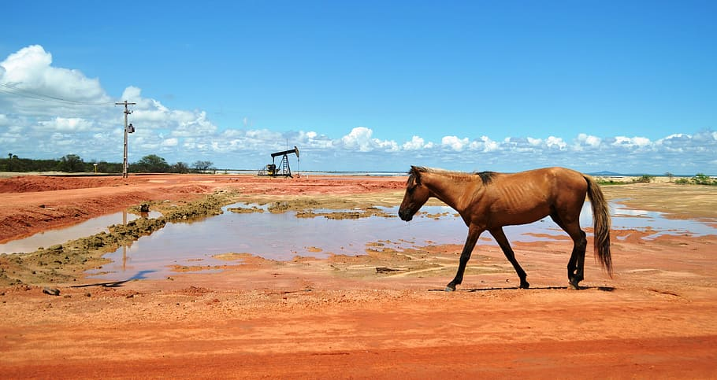
ЗАГОЛОВОК
СЛАЙДА

Slide 10
ЗАГОЛОВОК
СЛАЙДА
Использование шаблонов слайдов необязательно,
но приветствуется

Slide 11
ЗАГОЛОВОК СЛАЙДА
Использование ненормативной лексики недопустимо и нарушает наши Нормы поведения
Желательно приводить ссылки
на источники картинок и других медиа

Slide 12
ЗАГОЛОВОК СЛАЙДА В ДВЕ СТРОКИ
Слайды воспринимаются лучше,
когда на них минимум текста

Slide 13
СПИСОК
Позиция номер один
Позиция номер два
Позиция номер три
Если порядок неважен, лучше использовать маркированный список

Slide 14
ЗАГОЛОВОК СЛАЙДА
400
379 max
200
96 min
0
Бирюзовая линия
Розовая линия

Slide 15
ЗАГОЛОВОК СЛАЙДА
1
Последовательность действий и этапы можно отобразить как в виде списка, так и подобными схемами

Slide 16
ЗАГОЛОВОК СЛАЙДА
1
2
Последовательность действий и этапы можно отобразить как в виде списка, так и подобными схемами
Последовательность действий и этапы можно отобразить подобными схемами

Slide 17
ЗАГОЛОВОК СЛАЙДА
1
2
Последовательность действий и этапы можно отобразить как в виде списка, так и подобными схемами
Последовательность действий и этапы можно отобразить подобными схемами
3
Последовательность действий и этапы можно отобразить подобными схемами

Slide 18
ЗАГОЛОВОК СЛАЙДА
1
2
Последовательность действий и этапы можно отобразить как в виде списка, так и подобными схемами
Последовательность действий и этапы можно отобразить подобными схемами
3
4
Последовательность действий и этапы можно отобразить подобными схемами
Последовательность действий и этапы можно отобразить как в виде списка, так и подобными схемами

Slide 19
ЗАГОЛОВОК СЛАЙДА
1
Последовательность и этапы можно отобразить как в виде списка, так и подобными схемами
2
Последовательность действий и этапы можно отобразить подобными схемами
3
Последовательность действий и этапы можно отобразить подобными схемами
4
Последовательность и этапы можно отобразить как в виде списка, так и подобными схемами

Slide 20
ЗАГОЛОВОК СЛАЙДА
1
Последовательность и этапы можно отобразить как в виде списка, так и подобными схемами
2
Последовательность действий и этапы можно отобразить подобными схемами
3
Последовательность действий и этапы можно отобразить подобными схемами
4
Последовательность и этапы можно отобразить как в виде списка, так и подобными схемами

Slide 21
ЗАГОЛОВОК СЛАЙДА
1
Последовательность и этапы можно отобразить как в виде списка, так и подобными схемами
2
Последовательность действий и этапы можно отобразить подобными схемами
3
Последовательность действий и этапы можно отобразить подобными схемами
4
Последовательность и этапы можно отобразить как в виде списка, так и подобными схемами

Slide 22
ЗАГОЛОВОК СЛАЙДА
1
Последовательность и этапы можно отобразить как в виде списка, так и подобными схемами
2
Последовательность действий и этапы можно отобразить подобными схемами
3
Последовательность действий и этапы можно отобразить подобными схемами
4
Последовательность и этапы можно отобразить как в виде списка, так и подобными схемами

Slide 23
ЗАГОЛОВОК СЛАЙДА
1
2
3
4
ДЕЙСТВИЕ 1
ДЕЙСТВИЕ 2
ДЕЙСТВИЕ 3
ДЕЙСТВИЕ 4
Последовательность действий и этапы можно отобразить как в виде списка, так и подобными схемами
Последовательность действий и этапы можно отобразить как в виде списка, так и подобными схемами
Последовательность действий и этапы можно отобразить как в виде списка, так и подобными схемами
Последовательность действий и этапы можно отобразить как в виде списка, так и подобными схемами

Slide 24
ЗАГОЛОВОК СЛАЙДА
1
2
3
4
ДЕЙСТВИЕ 1
ДЕЙСТВИЕ 2
ДЕЙСТВИЕ 3
ДЕЙСТВИЕ 4
Последовательность действий и этапы можно отобразить как в виде списка, так и подобными схемами
Последовательность действий и этапы можно отобразить как в виде списка, так и подобными схемами
Последовательность действий и этапы можно отобразить как в виде списка, так и подобными схемами
Последовательность действий и этапы можно отобразить как в виде списка, так и подобными схемами

Slide 25
ЗАГОЛОВОК СЛАЙДА
1
2
3
4
ДЕЙСТВИЕ 1
ДЕЙСТВИЕ 2
ДЕЙСТВИЕ 3
ДЕЙСТВИЕ 4
Последовательность действий и этапы можно отобразить как в виде списка, так и подобными схемами
Последовательность действий и этапы можно отобразить как в виде списка, так и подобными схемами
Последовательность действий и этапы можно отобразить как в виде списка, так и подобными схемами
Последовательность действий и этапы можно отобразить как в виде списка, так и подобными схемами

Slide 26
ЗАГОЛОВОК СЛАЙДА
4
3
4
2
3
1
2
1
ДЕЙСТВИЕ 1
ДЕЙСТВИЕ 2
ДЕЙСТВИЕ 3
ДЕЙСТВИЕ 4
Последовательность действий и этапы можно отобразить как в виде списка, так и подобными схемами
Последовательность действий и этапы можно отобразить как в виде списка, так и подобными схемами
Последовательность действий и этапы можно отобразить как в виде списка, так и подобными схемами
Последовательность действий и этапы можно отобразить как в виде списка, так и подобными схемами

Slide 27


ЗАГОЛОВОК СЛАЙДА
ПОЛОЖИТЕЛЬНАЯ СТОРОНА ИЛИ СВОЙСТВО
Дополнительный текст с описанием, почему выгоден, нужен и удобен рассматриваемый элемент для достижения поставленных целей.
ОТРИЦАТЕЛЬНЫЙ МОМЕНТ
Дополнительный текст с описанием негативного свойства.

Slide 28
Сильно важная мысль. Одна–
две на всю презентацию

Slide 29
Рекомендуем использовать тёмный,
а не белый фон для оффлайн-презентаций, людям легче воспринимать его глазами
АВТОРЫ ШАБЛОНОВ СЛАЙДОВ ДЛЯ HARDFEST,
УЧАСТНИКИ КОМАНДЫ ПРОГРАММНОГО КОМИТЕТА

Slide 30




СПАСИБО
ЗА ВНИМАНИЕ!
ЕСТЬ ВОПРОСЫ?
Имя и фамилия,
должность
Название
компании
@twitter
facebook
mail@mail.me
www.

Slide 31
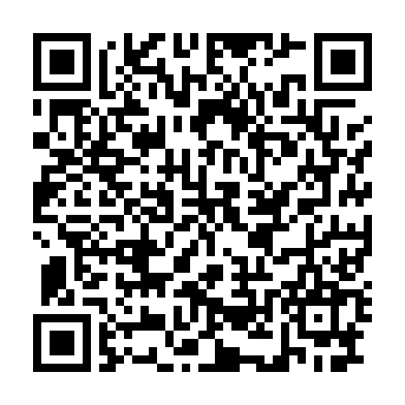
Имя и фамилия,
должность
Название
компании
СПАСИБО ЗА ВНИМАНИЕ!
ЕСТЬ ВОПРОСЫ?

